Slide 1
Музичний салон
Виконавець: Влад Ольховський

Slide 2
Постановка проблеми:
Створення зручної консольної програми, у якій реалізовано:
Ергономічний текстовий інтерфейс - система меню.
Винесення функцій і процедур в окремі файли (header files).
Збереження результатів із подальшим їх використанням (текстовий файл)
Використання динамічного масиву структур.
Організація пошуку за критеріями.
Організація сортування за критеріями.
Додавання, видалення, редагування записів.

Slide 3
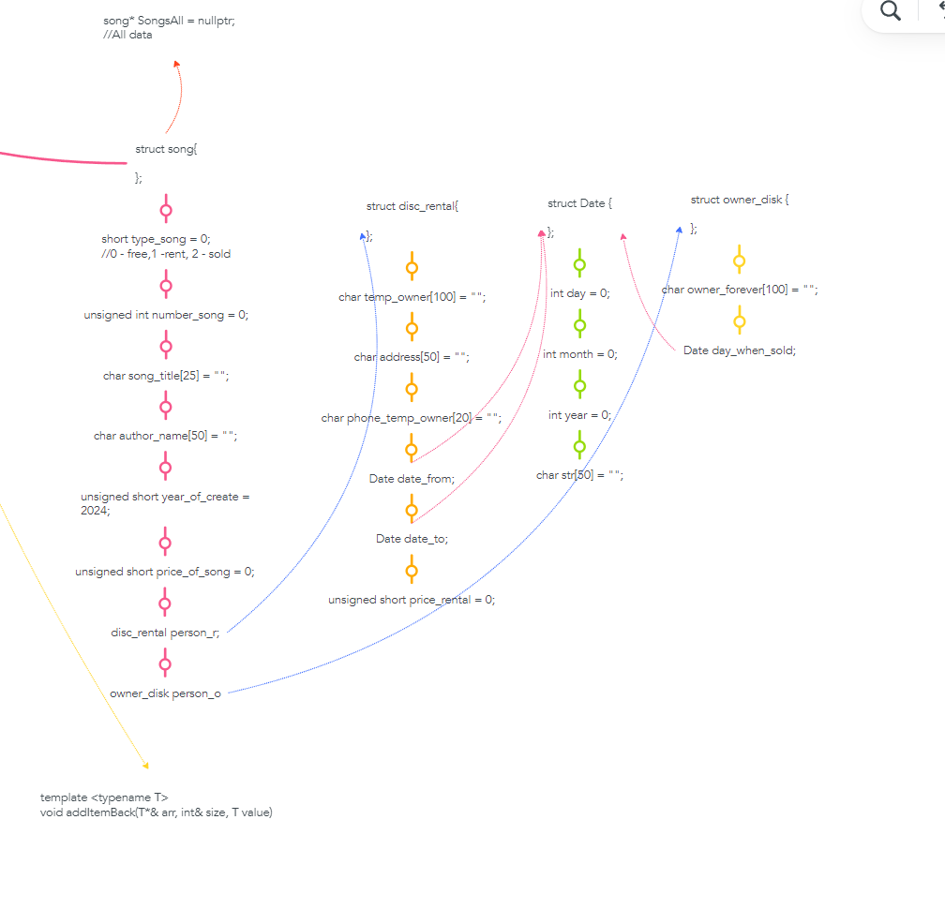
https://mm.tt/app/map/3319850344?t=T3gGmFRyem

Slide 4

Користувачі проєкту
Покупець
Продавець

Slide 5
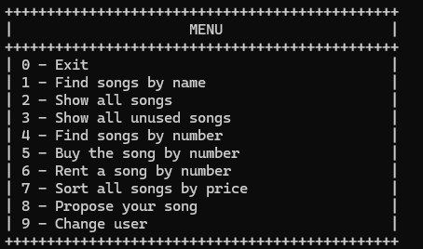
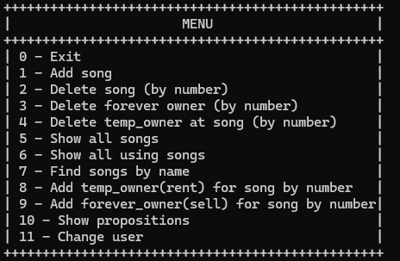
Функціональні можливості кожного користувача системи
Користувач
Продавець

Slide 6
Висновки
Було реалізовано зручну консольну програму з текстовим інтерфейсом та збереженням даних у текстовий файл.
Подальші можливості проекту:
Додавання особистого кабінету для кожного користувача.
Створення більш зручної нумерації.
Додавання нових функцій для більшої зручності користувачів програми.

